Slide 1
装配式预制构件归集流程

Slide 2
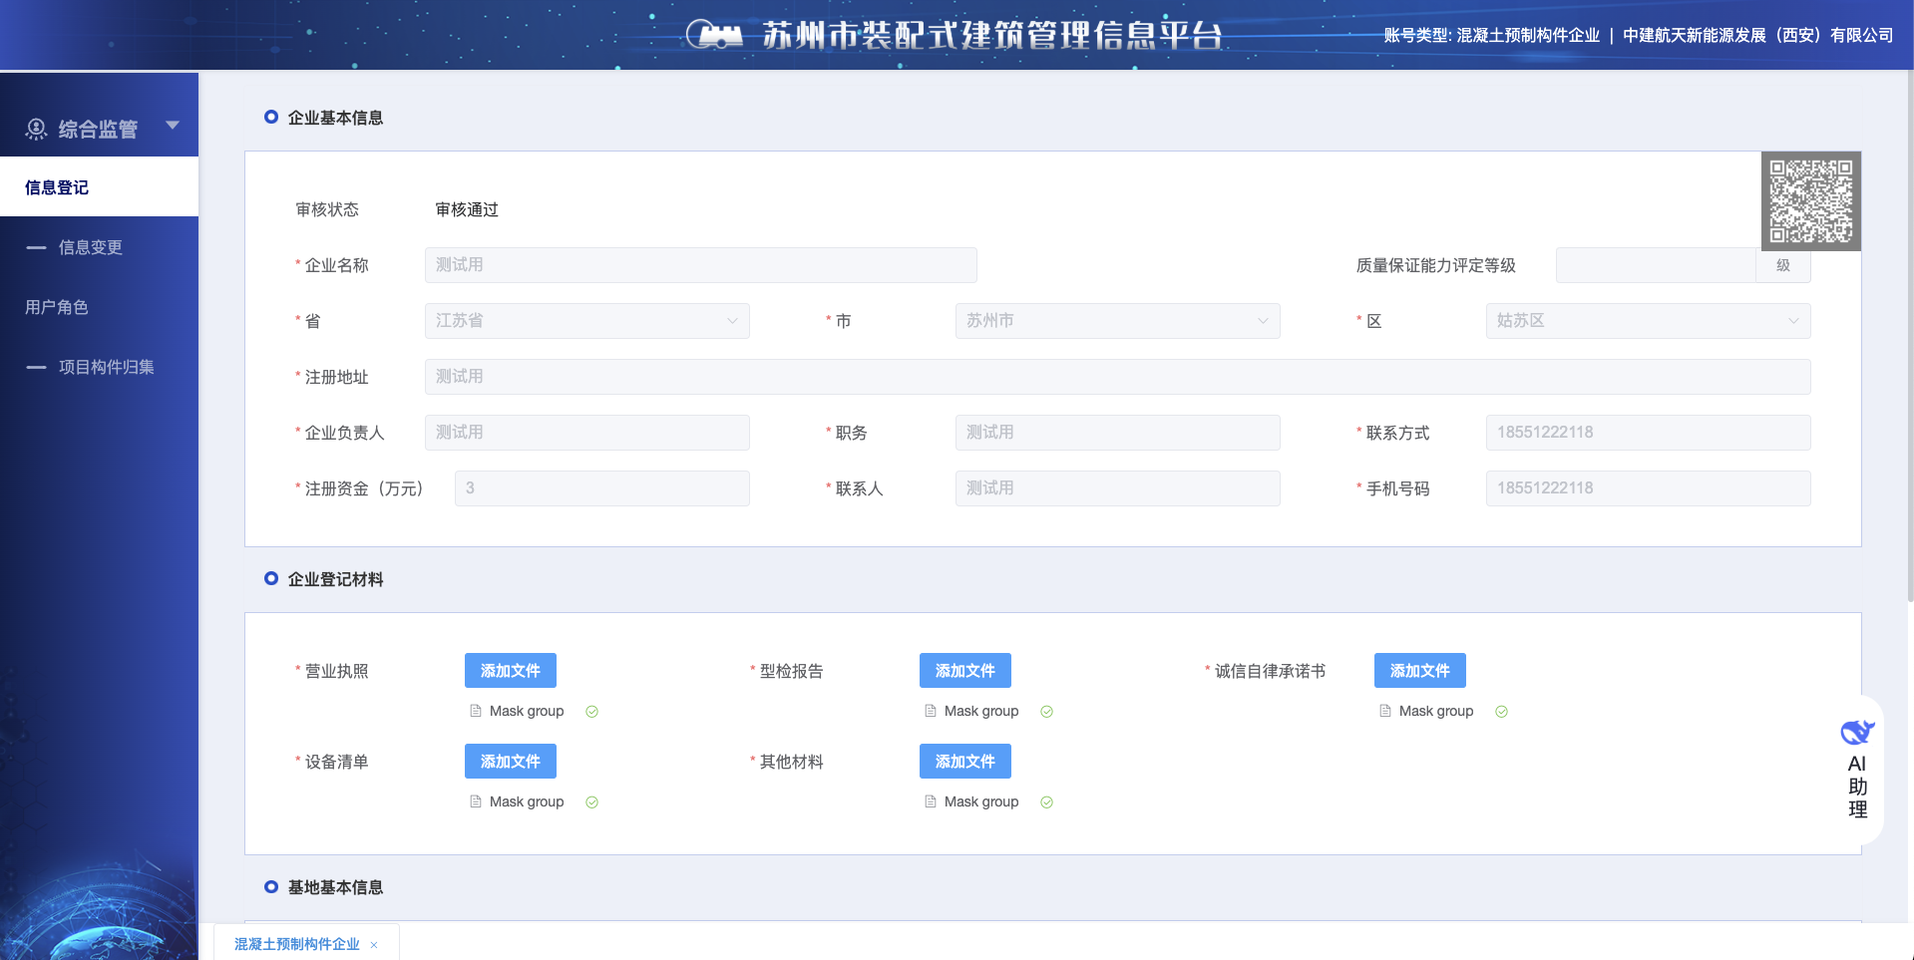
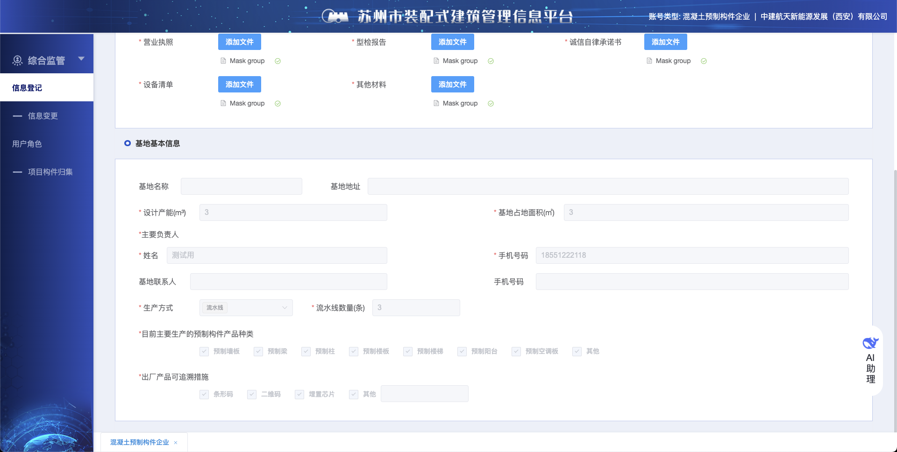
企业信息登记
1、通过苏州装配式系统（http://222.92.61.101:9072/zps/#/login）登陆
2、若账号有多个角色选择【混凝土预制构件企业】身份
3、菜单选择【信息登记】，并按照页面提示填写信息登记内容，完成填写后等待主管单位进行审核
4、若之前已完成信息登记，若有变更内容，则需要在菜单中选择【信息变更】，同3按照提示填写信息变更内容，等待主管单位审核
5、注意企业登记时基地基本信息中的构件产品种类关系到后续构件归集时产品类型的选择，需要慎重勾选

Slide 3
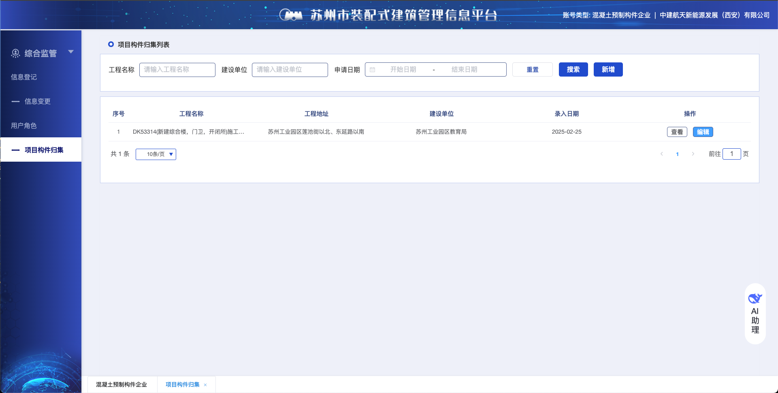
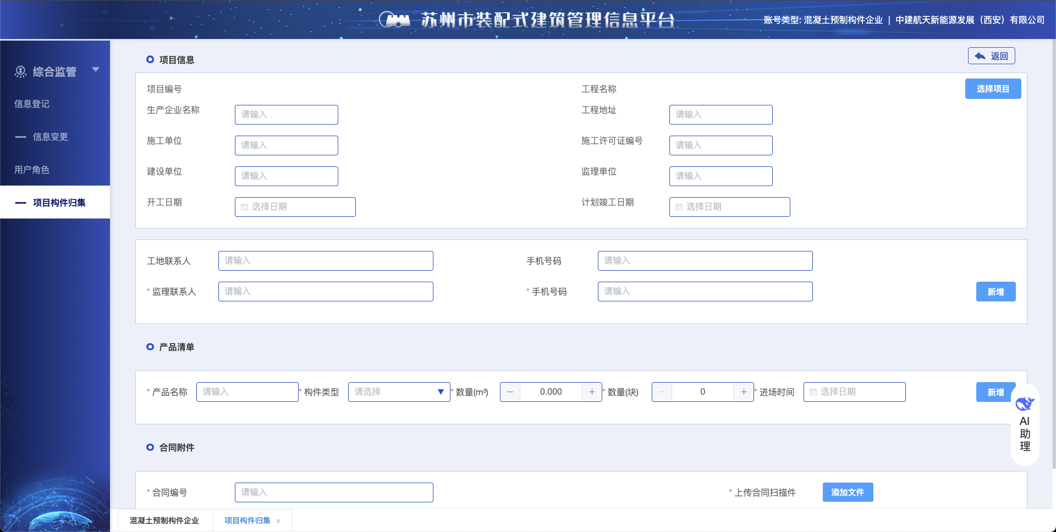
项目构件归集
1、点击菜单【项目构建归集】
2、点击左上方【新建】
3、进入新建页面按内容填写构件归集单
4、填写归集单前，需要先选择对应项目，若项目库中不存在，则在项目选择弹出框中点击【新增】，进行项目新增
5、归集单中产品清单需要按批次填写内容
6、归集单中涉及到后续构件检测等监理信息需要提前录入手机号至归集单中

Slide 4
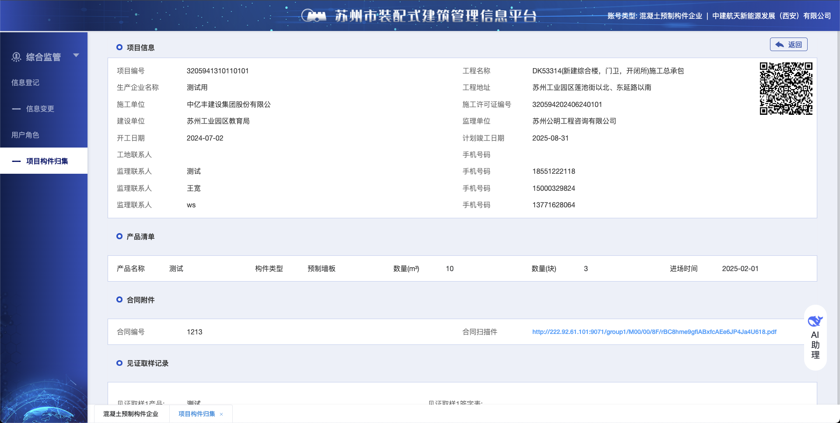
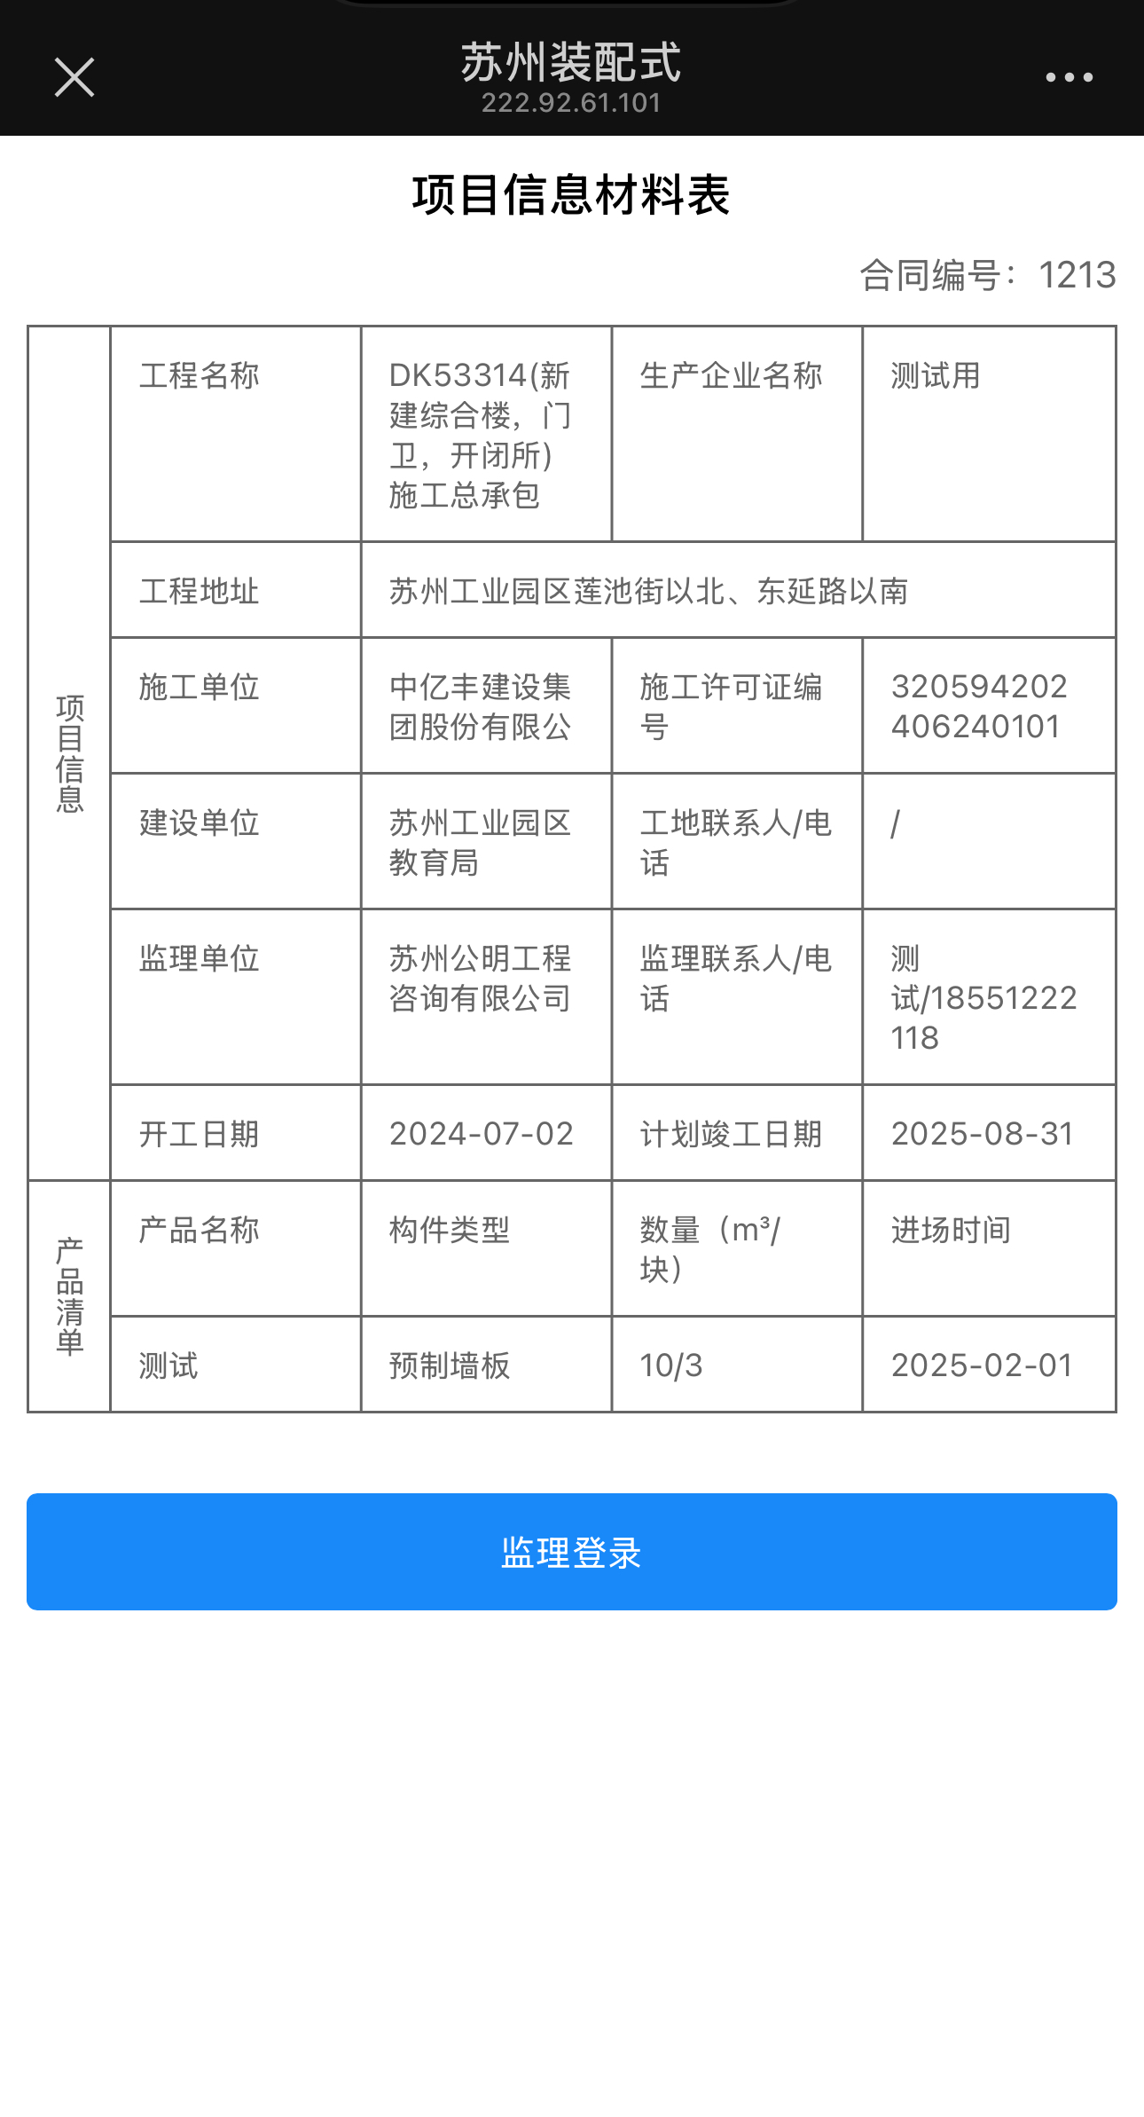
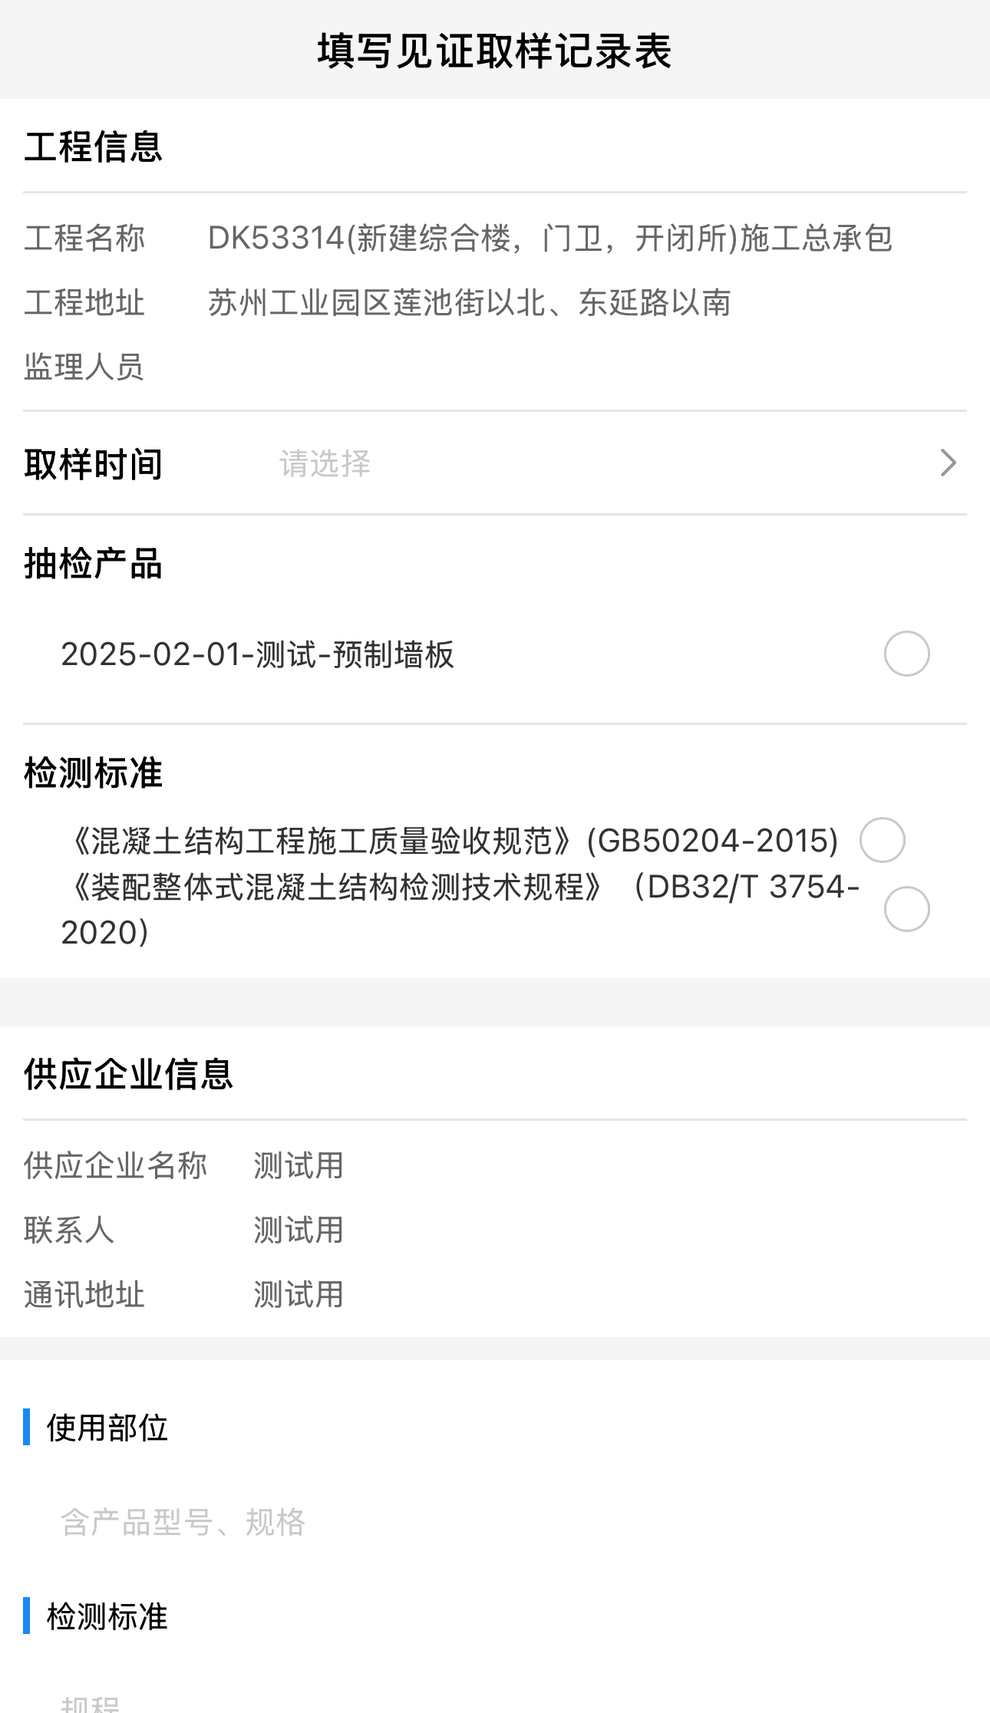
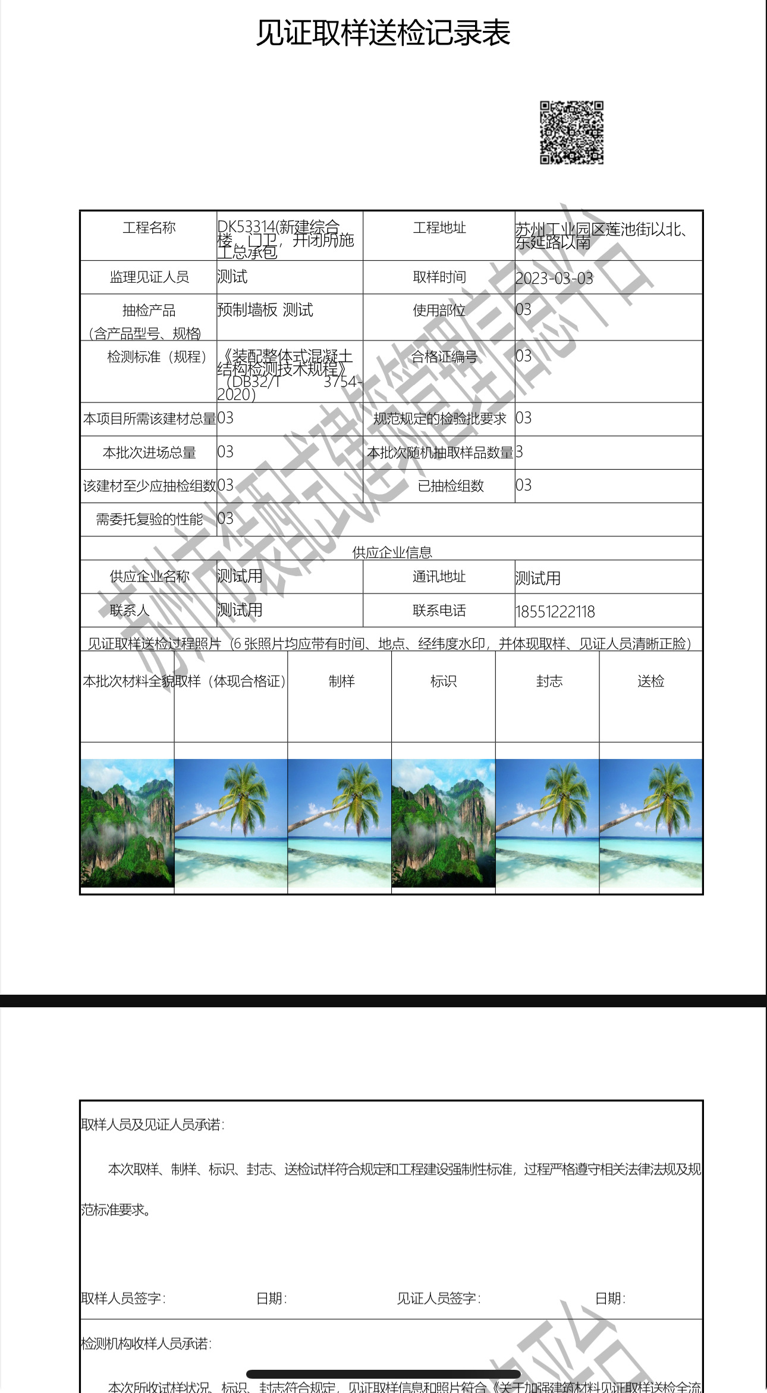
项目构件归集（审核完成）
1、项目构件归集单完成并通过主管单位审批后，会在该归集单详情的右上角展示归集二维码
2、监理人员通过扫描归集二维码后进入到已录入的手机号进行登陆。登陆后按页面内容要求进行预制构件归集检测
3、完成预制构件见证取样表填写后，点击页面下方提交，提交完成后可在列表中再次进入详情，并点击【导出见证取样表】
4、安卓手机若通过微信扫码打开，需要点击右上角三个点，随后的弹窗中点击默认浏览器打开，以防出现无法下载的问题

Slide 5
见证取样单审核
1、在监理导出的【见证取样送检记录表】中，右上方有检测单位扫描二维码
2、检测单位通过扫码进入审核界面，点击等候后需要使用已录入系统的检测单位手机号进行登陆

